Slide 1
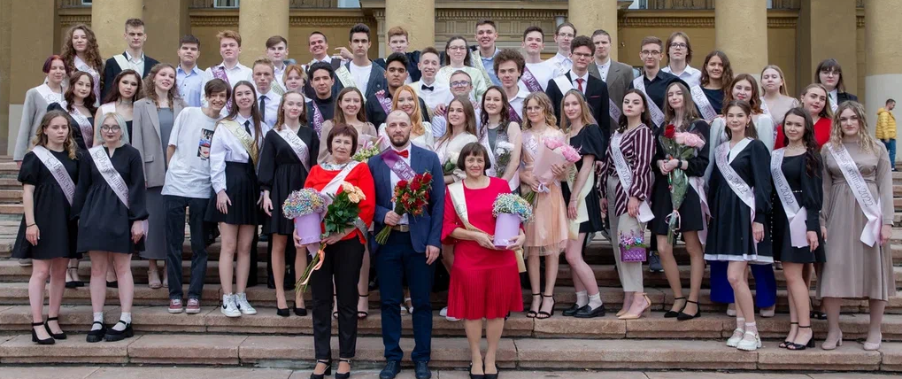
Определение выпускников 2021-2022 года

Slide 2
Выпускающие классные руководители
11-1 Кобяков В.С.
11-2 Масленикова Н.В.
11-3 Ламыкина Н.И

Slide 3
В 2021-2022 учебном году 55 выпускников, из них 11-1класс (Кобяков В.С.) – 24 чел.

Slide 4
11-2 класс (Масленикова Н.В.) – 17 чел.

Slide 5
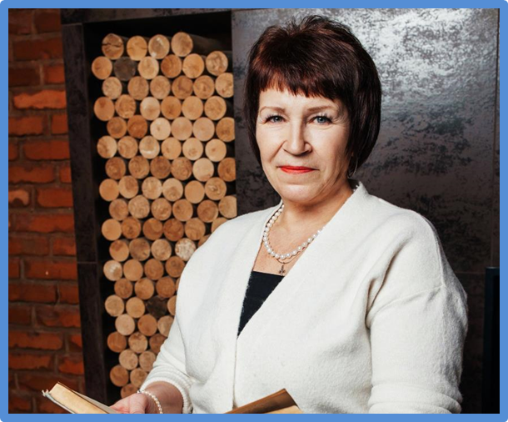
11-3 класс (Ламыкина Н.И.) – 16 чел.

Slide 6
Определение выпускников

Slide 7
Поступление на бюджет
11/1 – 67% 11/2 – 100% (88%) 11/3 – 53%
11 общ. – 74% (74%)

Slide 8
Соответствие лицейского профиля выбранному направлению
Технологический (из 17 чел.) – 88%
Естественно-научный (из 9 чел.) – 67%
Углубленное изучение
английского языка (из 7 чел.) – 29%

Slide 9
Направления, выбранные выпускниками
Технологическое – 53% (28 чел.)
- информационная безопасность
- теплоэнергетика и теплотехника
- системы управления летательными аппаратами
- техническое обслуживание и управление подвижным составом
- строительство и эксплуатация зданий и сооружений
- машинист локомотива

Slide 10
Направления, выбранные выпускниками
Экономическое и управленческое – 15% (8 чел.)
- экономическая аналитика
- финансы
- управление персоналом

Slide 11
Направления, выбранные выпускниками
Естественно-научное – 15% (8 чел.)
- фундаментальная медицина
- фармацевтика
- лечебное дело
- сестринское дело
- химический факультет
- биологический факультет

Slide 12
Направления, выбранные выпускниками
Педагогическое – 9% (5 чел.)
- История и право (Шепель Олеся)
- Иностранные языки (Шредер Владислав, Кирдяпкина Анна)
- Математика и физика (Нигаматуллина Ольга)
- Русский язык и литература (Кельдюшова Надежда)

Slide 13
Направления, выбранные выпускниками
Другие направления
- артист драматического театра и кино (Манжосова Маргарита)
- режиссура театрализованных представлений и праздников (Носова Арина)
- постановка и прдюссирование культурно-досуговых программ (Вехова Дарья)
- реклама и связь с общественностью (Горохова Анастасия)
- журналистика (Ланчева Любовь)
- юриспруденция (Подгорбунская Полина)

Slide 14
География поступления выпускников в вузы

Slide 15
География поступления выпускников в вузы

Slide 16
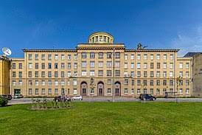
География поступления выпускников в вузы
Афанасьев Арсений
Санкт - Петербург
ФГБВОУ ВО «Военно-космическая академия имени А.Ф. Можайского»
Факультет специальных радиотехнических систем/применения и эксплуатация средств противоракетной обороны, б.

Slide 17
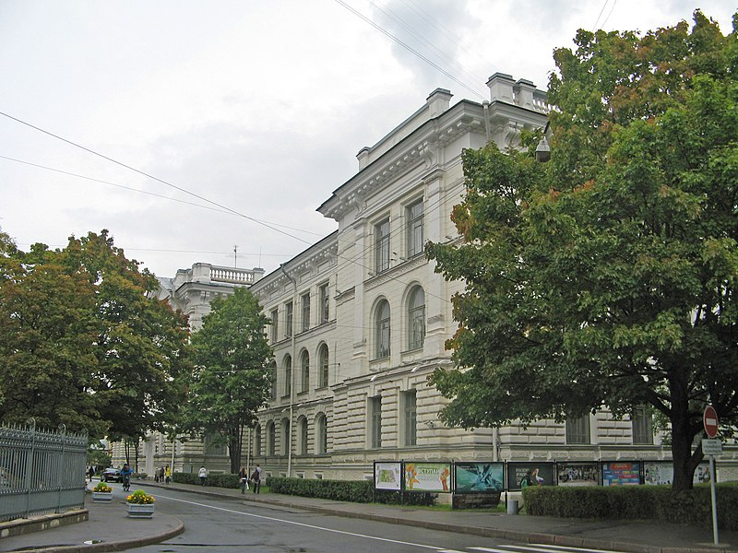
География поступления выпускников в вузы
Санкт - Петербург
ФГБОУ ВО Санкт – Петербургский Политехнический Университет Петра Великого
Машиностроение, б.
Иванов Никита

Slide 18
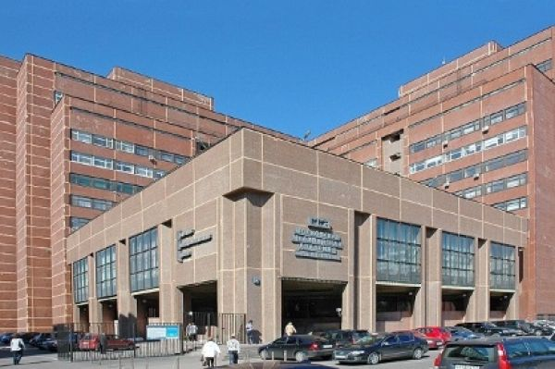
География поступления выпускников в вузы
Москва
ФГАОУ ВО «Московский политехнический Университет»,
Теплоэнергетика и теплотехника, б.
Приданников
Кирилл

Slide 19
География поступления выпускников в вузы
Москва
ФГАОУ ВО «Московский политехнический Университет»,
к.
Информационные системы и технологии
Кабанко Дарья

Slide 20
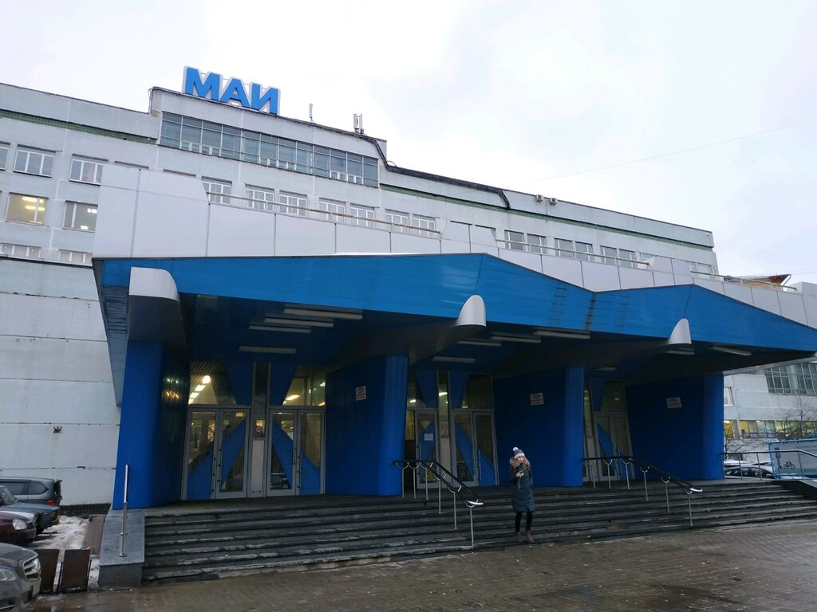
География поступления выпускников в вузы
Терентьева Анна
Москва
ФГБОУ ВО
«Московский
авиационный институт»,
Самолето- и вертолетостроение, б.

Slide 21
География поступления выпускников в вузы
Москва
ФГБОУ ВПО “МАТИ – Российский государственный технологический университет имени К. Э. Циолковского”, б
Факультет информационной безопасности/ прикладная информатика
Камалов Артур

Slide 22
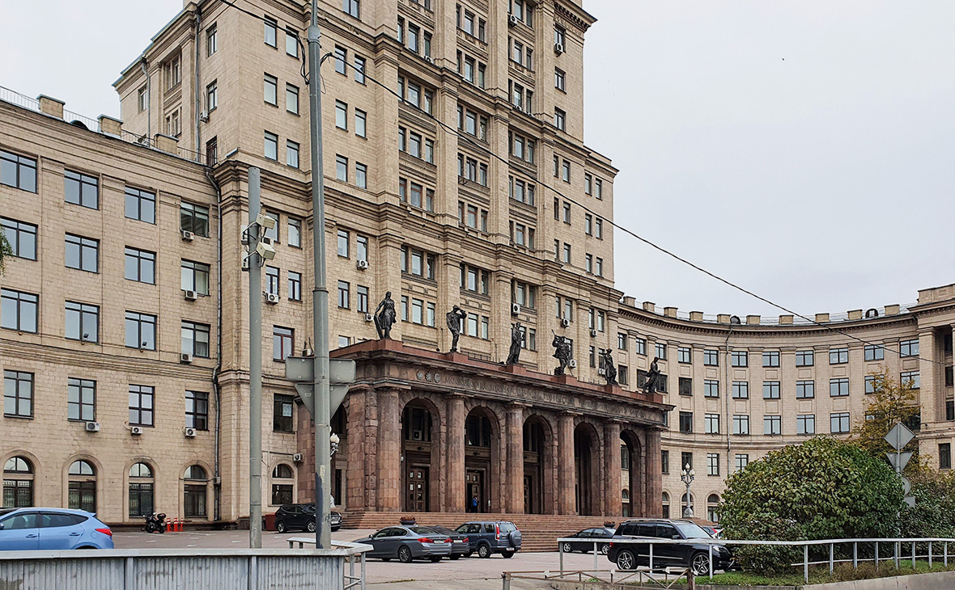
География поступления выпускников в вузы
Москва
ФГБОУ ВО «МГТУ имени Н.Э. Баумана»,
Ракетные комплексы и космонавтика, б.
Чебан Никита

Slide 23
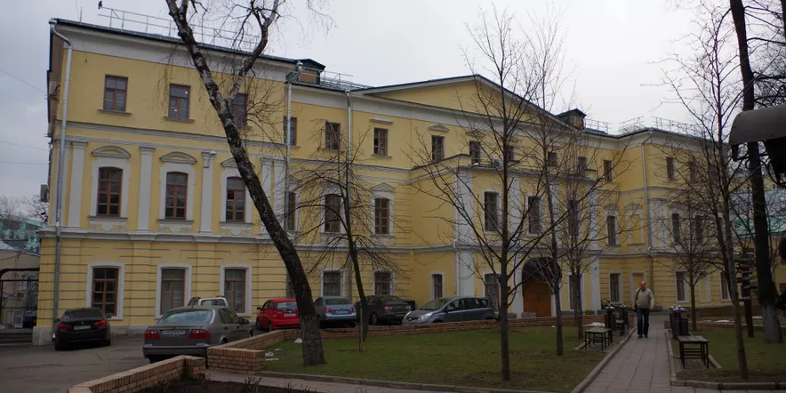
География поступления выпускников в вузы
Москва
АНО ООВО “Институт имени Народного артиста СССР И.Д. Кобзона», к.
Артист драматического театра и кино
Манжосова Маргарита

Slide 24
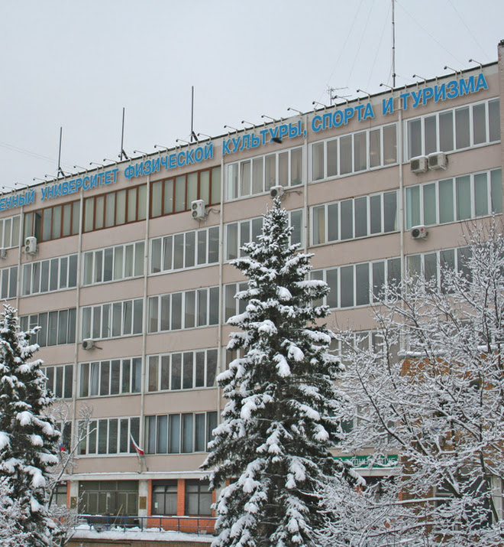
География поступления выпускников в вузы
Москва
ФГБОУ ВО “Российский государственный университет физической культуры, спорта, молодежи и туризма», б.
Режиссура театрализованных представлений и праздников
Носова Арина

Slide 25
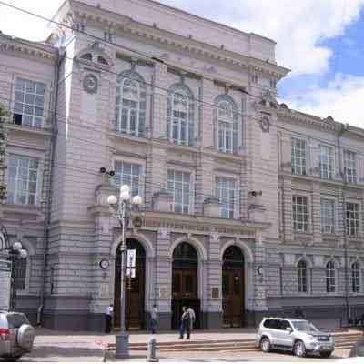
География поступления выпускников в вузы
Томск
ФГАОУ ВО
«"Национальный исследовательский Томский политехнический университет"», б.
Инженерная школа
Информационных технологий
и робототехники/ программная инженерия
Сорокин Георгий

Slide 26
География поступления выпускников в вузы
Томск
ФГАОУ ВО
«"Национальный исследовательский Томский политехнический университет"», б.
Инженерная школа
Информационных технологий
и робототехники/ программная инженерия
Усачева Светлана

Slide 27
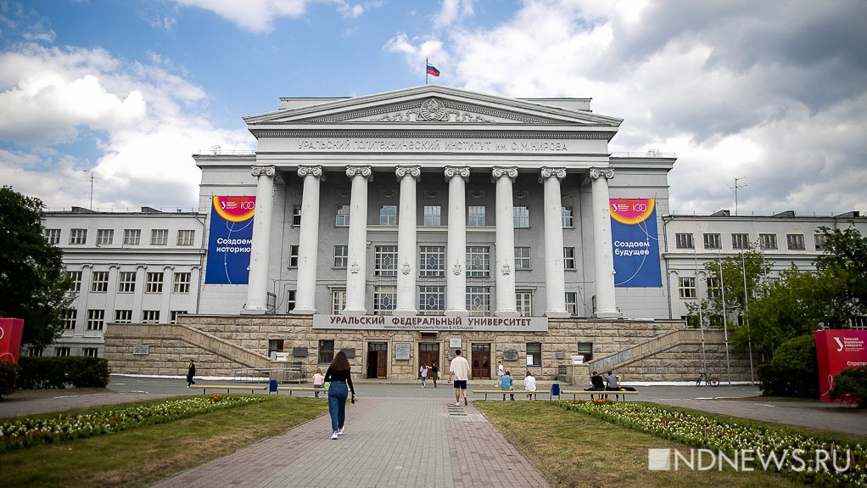
География поступления выпускников в вузы
Екатеринбург
ФГАОУ ВО
««Уральский федеральный университет имени первого Президента России Б.Н. Ельцина»», б.
Институт радиоэлектроники и информационных технологий/ управление в технических системах
Гридин Глеб

Slide 28
География поступления выпускников в вузы
Екатеринбург
ФГАОУ ВО
««Уральский федеральный университет имени первого Президента России Б.Н. Ельцина»», к.
Прикладная информатика
Коротаева Екатерина

Slide 29
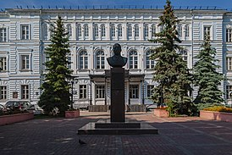
География поступления выпускников в вузы
Нижний Новгород
ФГАОУ ВО
«Национальный исследовательский Нижегоро́дский госуда́рственный университе́т и́мени Н. И. Лобаче́вского», к.
Зарубежная филология
Маркелова Дарья

Slide 30
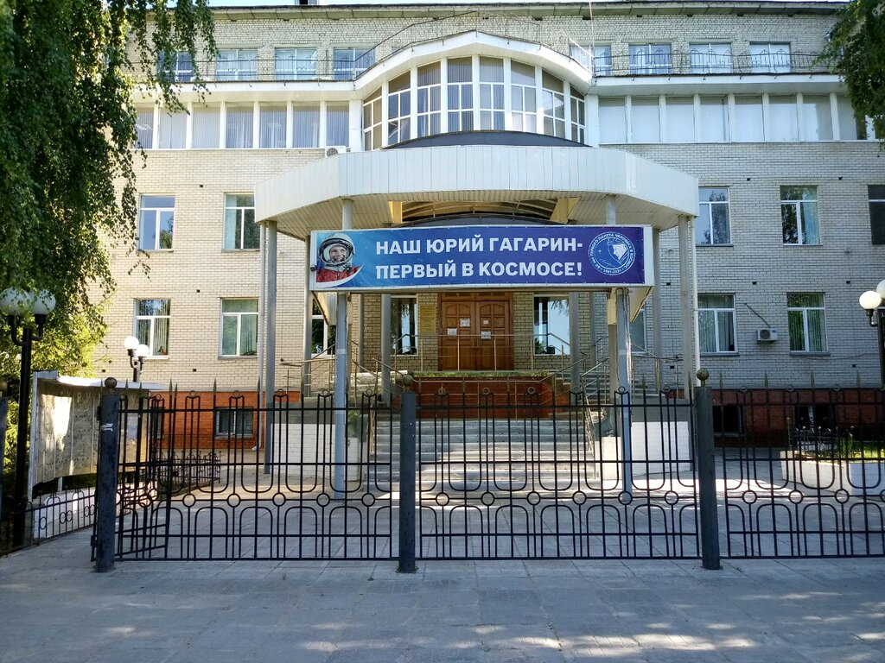
География поступления выпускников в вузы
Саратов
Профессионально-педагогический колледж СГТУ им. Ю. А. Гагарина, к.
Финансы
Неганова Яна

Slide 31
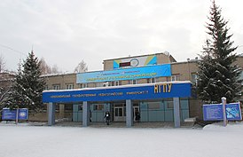
География поступления выпускников в вузы
Новосибирск
ФГБОУ ВО
«Новосибирский государственный педагогический университет», б.
Факультет филологии, массовой информации и психологии/ педагогическое образование с двумя профилями русский язык и литература
Кельдюшова Надежда

Slide 32
Выбор вузов

Slide 33
Выбор вузов
Другие вузы и колледжи:
- ЧФ РАНХ и ГС
- СФТИ НИЯУ МИФИ
- ЮУрГГПУ
ЧИПС УрГУПС
- Филиал финансового университета при правительстве РФ
ЮУГМ
ЮУМК
Медицинский колледж
- Московский международный колледж цифровых технологий «Академия ТОР», Челябинск

Slide 34
Выпускники 2022!

Slide 35
Спасибо за внимание!

